Slide 1
RONDA DE FINANCIACIÓN
Angie Castañeda Martínez
Julián Mauricio Correa Londoño
Danny Francisco Hernández Godoy
Paula Andrea Maldonado Pamplona
Natalia Pérez Enamorado
Andrés Adrian Martinez
Santiago Sanchez
Fredy Esteban Arroyave

Slide 2
¿Que es?
Se trata de un proceso mediante el cual una empresa capta nuevo capital de inversores, y no solo el capital fundacional, sino también capital ya existente que pasa de un socio a otro. En este proceso, se da entrada a nuevos socios que adquieren una parte del capital social de la empresa y, por tanto, parte de su control. Sin embargo, no se incrementa el pasivo exigible dentro del balance de la compañía, si bien los inversores, evidentemente, exigirán un cierto retorno por su inversión.

Slide 3
¿Para qué sirve?
Desde el punto de vista de un empresario sirve para invertir en ideas innovadoras que puedan generar ganancias mayores a la inversión.
Desde el punto de vista de un emprendedor, sirve para poder comenzar su empresa o expandirse con una ayuda económica de dichos inversores.
Desde el punto de vista de una personas que no tiene idea de lo que está haciendo es la mejor manera para poder guiar su idea con un empresario que pueda ordenar su entorno y generar beneficios.

Slide 4
Objetivos
Generar salvavidas para muchas empresas.
Encontrar nuevos proyecto a invertir.
Comprar parte de una empresa.
Invertir en un nuevo proyecto.
Obtener un Business Angel.

Slide 5
Business Angel
Se trata de un inversor privado dispuesto a colaborar en un proyecto empresarial. Además de capital financiero este tipo de inversor también aporta sus conocimientos empresariales, pues se trata de un inversor experimentado.
Estos inversores no sólo invierten su dinero en un proyecto, sino también su tiempo. Además, la red de contactos del business angel también ayuda en el nuevo plan de negocio.

Slide 6
Características de un business angel
Por lo general invierten sus propios fondos en el proyecto, no como las empresas de Capital Riesgo.
Toman sus propias decisiones de inversión.
Invierten en empresas con quien no tienen relación de parentesco o amistad.
Invierten de acuerdo a la viabilidad del proyecto esperando gran ganancia futura.
El objetivo principal es la rentabilidad de la inversión.

Slide 7
Tipos de Rondas
Existen varios tipos de rondas, conocidas como series, A, B, C, etc.
La Serie A se caracteriza porque suele ser la primera vez que una compañía se ofrece a inversores externos, como puede ser un business angel con mucho capital o algún grupo de inversión privado.
La Serie B suele darse cuando la compañía ya es rentable y se quiere que crezca y que se expanda para aumentar el margen de beneficios.
La serie C pretende alcanzar un mayor desarrollo del producto de la Start Up. Otro de los objetivos de esta etapa es la preparación para el “exit”. Es decir, la adquisición o la salida a bolsa.

Slide 8
Así pues, en las Series C se encontrarán empresas con un estado de crecimiento avanzado las cuales generan mayores beneficios. Es por lo que las cantidades que se van a invertir en las mismas suelen ser muy elevadas.

Slide 9
Ejemplo Serie A
Los porcentajes de la empresa que se abren a los inversores suelen ir del 10 al 30% y se suelen incluir acciones preferentes (preferred stocks) con cláusulas que den prioridad a los primeros inversores sobre los de las siguientes rondas cuando el capital siga ampliándose.
Empezar a vender SIMOCU.

Slide 10
Ejemplo Serie B
La compañía ha avanzado en su negocio, obtiene una mayor valorización, las inversiones se abren con acciones de la compañía, muchas mas altas que en la serie A, se valoran diferentes precios por eso es difícil estimar cuánto puede ser la inversión.
Vender SIMOCU en diferentes departamentos.

Slide 11
Ejemplo Serie C
Las cifras pueden superar con facilidad las decenas de millones de euros aunque a medida que las rondas de financiación se suceden, más dinero se destinará a pagar a los sucesivos intermediarios, antiguos inversores con derecho a salida y otras trabas burocráticas.
Vender SIMOCU a otros países.

Slide 12
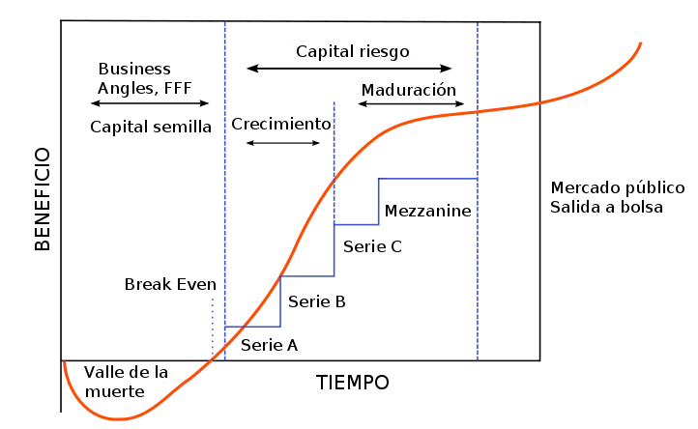
Estadística de Series
FFF -> Family, Friends, Fools.
Break-Even -> Umbral de rentabilidad.

Slide 13
Enlaces para mostrar
https://www.youtube.com/watch?v=7dK0j_DEPm8

Slide 14
Lugares donde se pueden exponer las rondas
Existen diferentes formas de exponer los startup, una de ellas es ir directamente a las empresas buscando si alguien acepta su idea y empiezan a invertir, otra es hacer un llamado a diferentes empresas para que asistan a la única oportunidad de sus vidas.
Existe la tercera que es ir a convenciones de rondas de inversión como son:
https://startco.com.co/
https://www.meet2go.com/event/rondadeinversioninternacional/

Slide 15
Aspecto legal
La constitución legal de una sociedad comercial debe de estar conformada por dos o más personas de forma organizada, conforme a la ley ambos se obligan a realizar aportes para la producción o intercambio legal.
Debe de existir un contrato constitutivo o modificatorio en el registro público de comercio del dominio social(art. 36 y 39 del código de comercio ).La constitución de la sociedad deberá ser ratificada frente a un juez.

Slide 16
Si existe una sociedad por acciones, es decir, una sociedad donde los capitales son divididos por porcentajes establecidos se verificará por medio de testimonio documentado la constancia de las acciones y esto deberá ser documentado en el Registro Nacional de Sociedades por Acciones.

Slide 17
Existen dos formas constitución de sociedades:
Sociedad por responsabilidad limitada:En esta forma de constitución legal las responsabilidades son directamente proporcionales al capital aportado por cada socio,en caso de que se contraigan deudas los socios no tienen responsabilidad alguna con la deuda.
Sociedad por acciones: El capital de esta forma de constitución legal está dividido en acciones.Se debe aclarar que, el o los accionistas no serán responsables por las obligaciones laborales, tributarias o de cualquier otra naturaleza en que incurra la sociedad y serán responsables hasta el monto de sus respectivos aportes.

Slide 18
Si una sociedad tiene como objeto una actividad ilícita la sociedad legalmente tiene nulidad absoluta y los socios no pueden reclamar restitución de aportes, división de ganancias o contribución a las pérdidas. Tampoco pueden oponerse a su nulidad.

Slide 19
Cerrar la ronda
¿Que asuntos se negocian antes de cerrar una ronda?
¿Que sucede en caso de ampliación del capital?
Posible venta de la compañía
Cantidad de dinero a invertir
Porcentaje de participación del inversor
Derechos(políticos, económicos, informativos) y obligaciones
Manifestaciones y garantías (deudas, sanciones, multas e indemnizaciones)

Slide 20
Bibliografía
https://www.pymesyautonomos.com/administracion-finanzas/en-que-consiste-una-ronda-de-financiacion
https://debitoor.es/glosario/definicion-de-business-angel
http://www.startups-espanolas.es/2015/08/31/que-significa-series-a-y-series-b-en-la-financiacion-de-startups/
http://www.oas.org/juridico/PDFs/mesicic3_arg_ley19550.pdf
http://blog.thecrowdangel.com/blog/negociar-antes-inversion/

Slide 21
https://www.garrigues.com/es_ES/noticia/aspectos-legales-en-el-marco-de-la-financiacion-de-las-startups
https://medium.com/@fsh/notas-yc-ronda-semillas-y-temas-legales-f6465bec4cc3
https://letslaw.es/realizar-ronda-de-inversion/

